Slide 1



11 juni – 1 juli 2013
VÄLKOMNA!

Slide 2
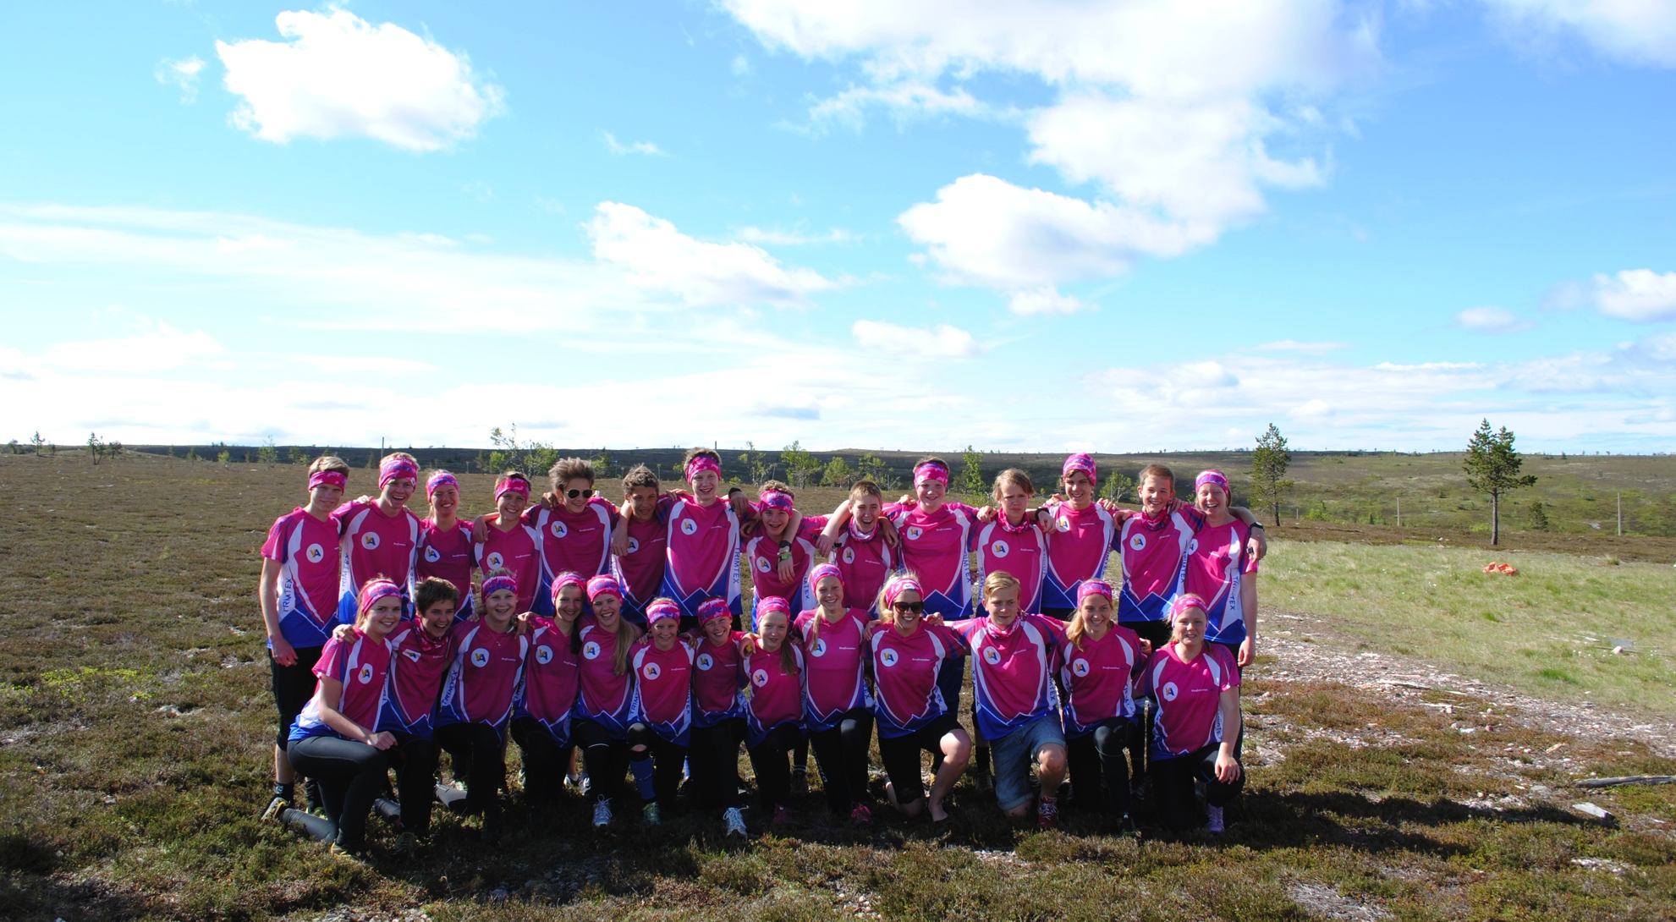

Slide 3
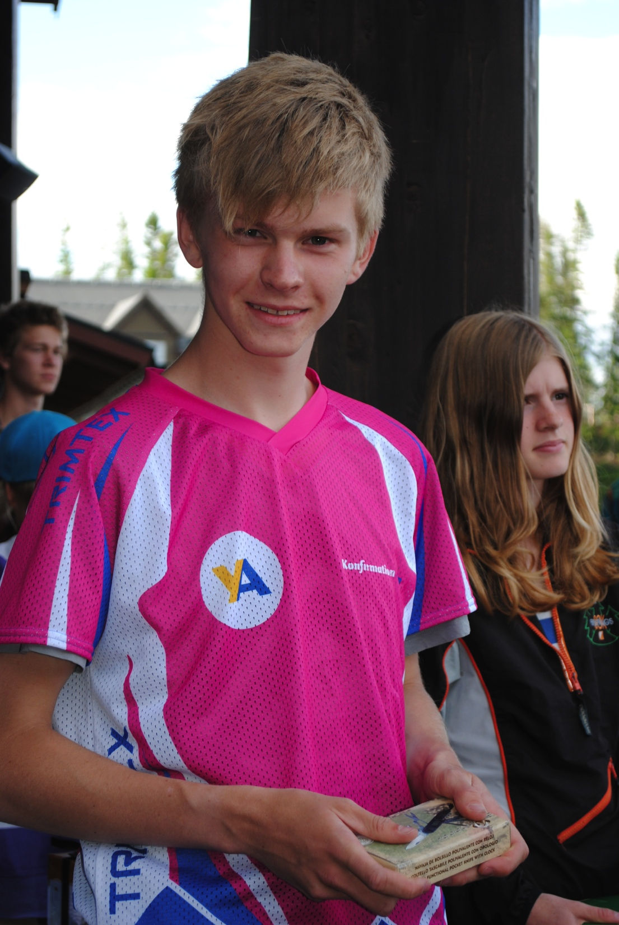



Bakgrund
Projektledare: David & William
Startade upp arbetet i januari 2011 efter flertalet förfrågningar.
Juni 2012 arrangerades 1:a upplagan av Konfirmation Sälen.

Slide 4
Deltagare 2013
38 stycken från Göteborg i söder till Kalix i norr.
Vi vill uppdatera hemsidan med mer info om er. Fyll därför i lapp och se till att bli fotograferad innan du går hem idag! (OBS - frivilligt!)

Slide 5
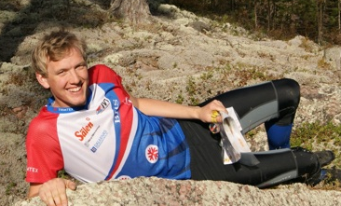
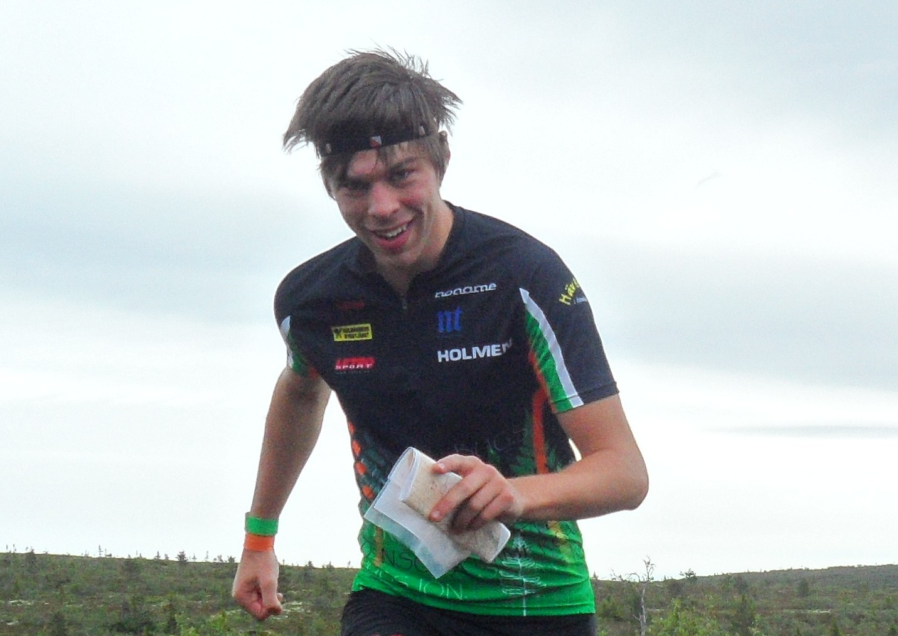
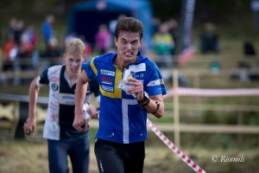
Ledare 2013
Martin Hederskog – OL
Marcus Hansson – OL
Fredrik Edén - OL
Frida Emanuelsson – OL/Kök
X – OL/Kök
Anna Björk – Präst
Lena Gustafsson - Busschaufför

Slide 6
En vanlig dag på lägret
8.00 Morgongympa och Frukost
9.15 Teoripass/konfirmationsundervisning
10.00 Orientering
12.30 Lunch
14.30 Teoripass/konfirmationsundervisning
16.00 Fritid
18.30 Middag
20.00 Uppträdande / Lekar
21.00 Kvällsandakt
22.00 Tystnad

Slide 7
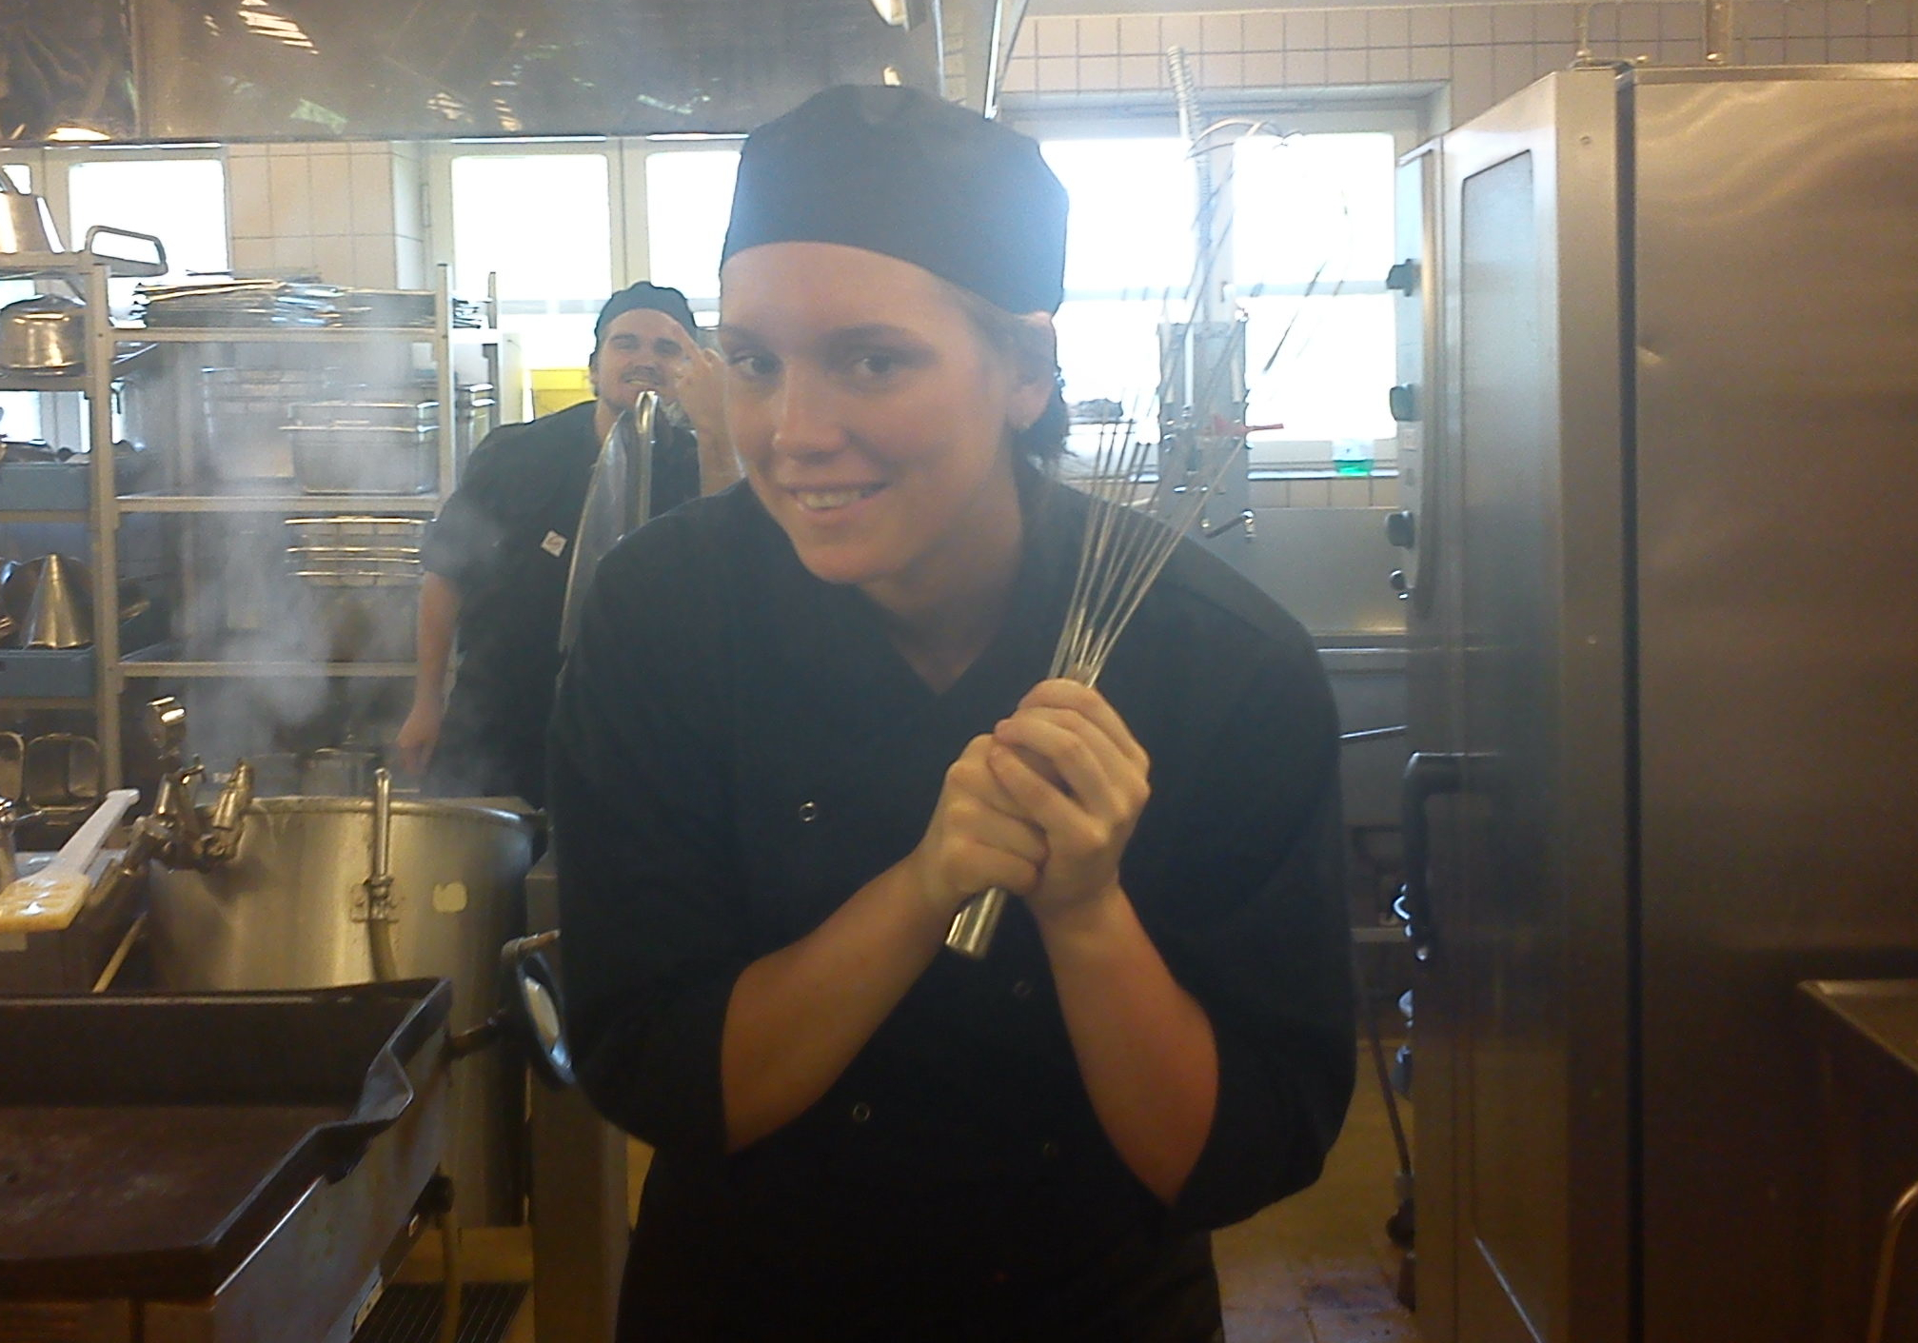
Maten under lägret!
Frida Emanuelsson är med som kock och lagar frukost, lunch och middag till deltagarna varje dag.
Vi äter i restaurang ”Bistro 303”, 75 m från stugorna.

Slide 8
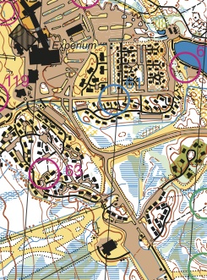
Boende bokat i Söderåsen
6 stycken deltagarstugor med 8 bäddar/stuga.
1 stycken ledarstuga med 8 bäddar!

Slide 9
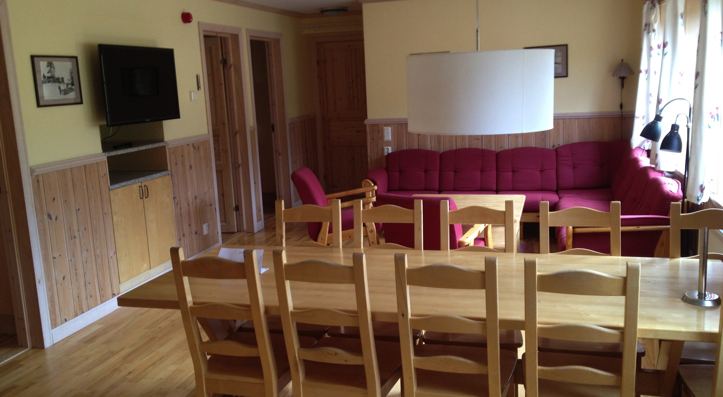
Allrum

Slide 10
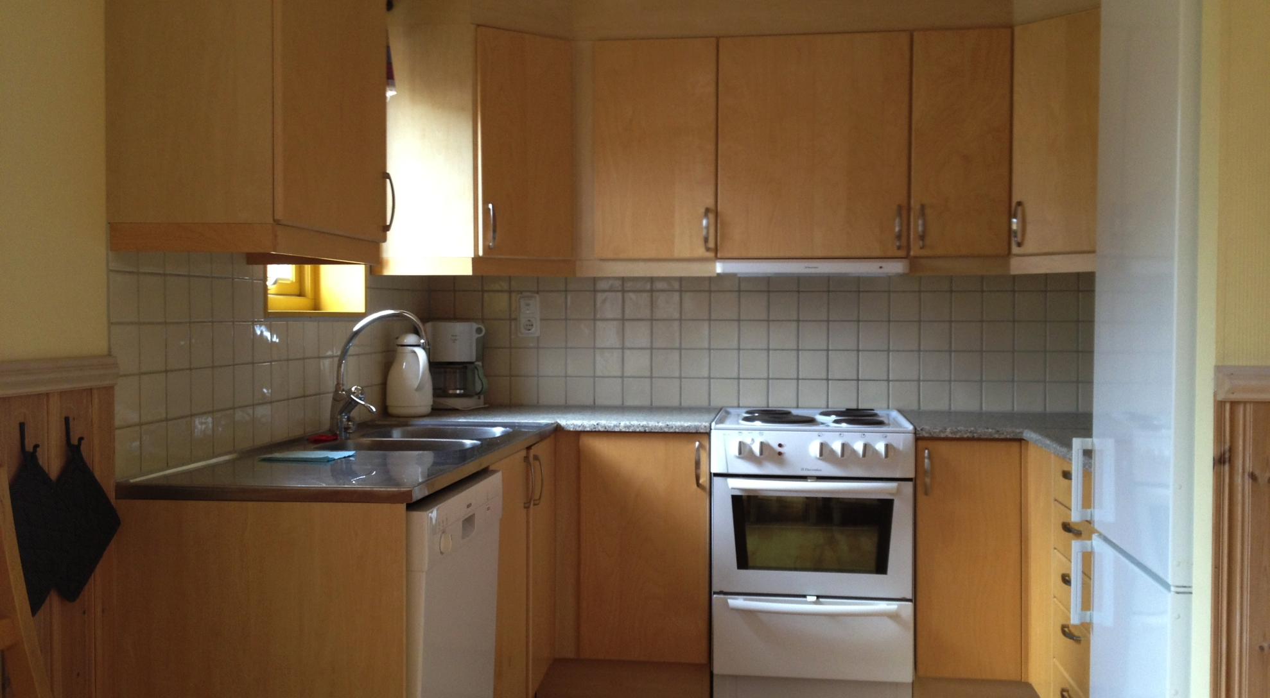
Kök

Slide 11
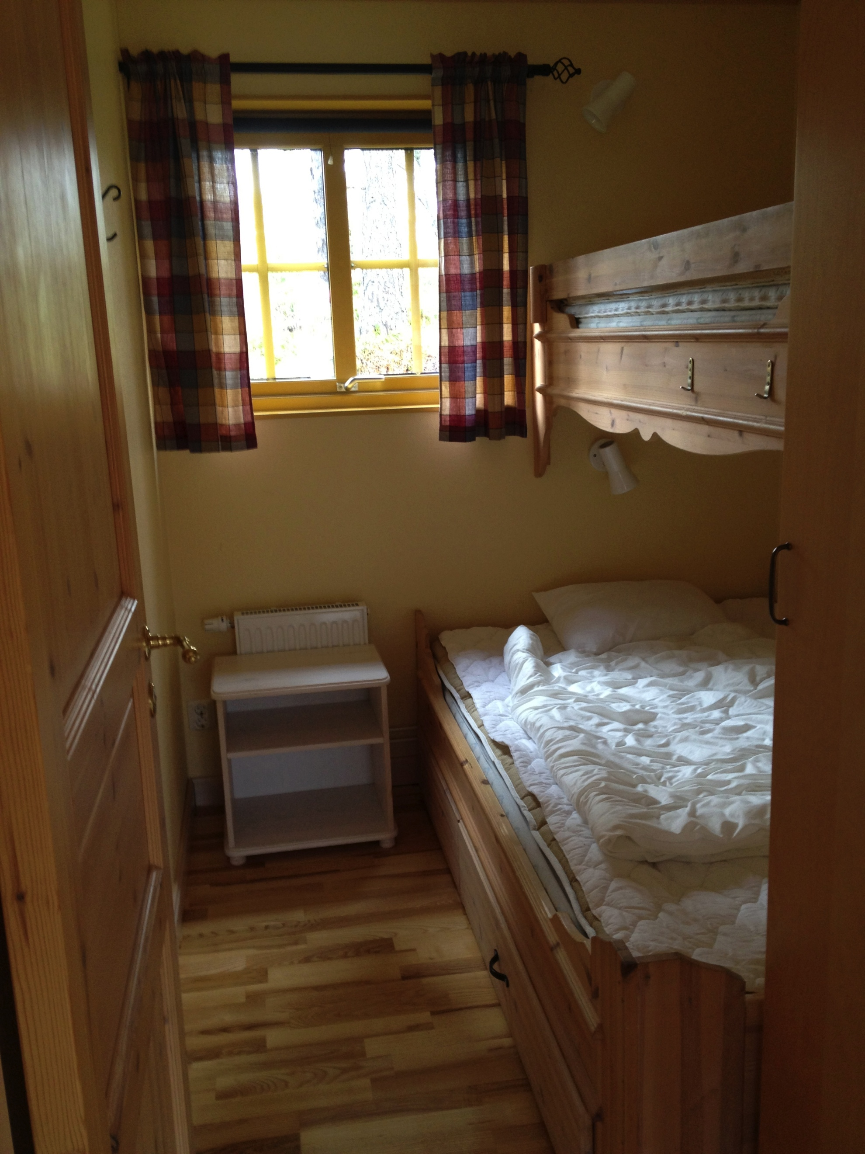
Sovrum
- 4 sovrum per stuga med 2 sängar i varje

Slide 12
Konfirmationsdagen 1 juli
Transtrands kyrka – måndagen den 1 juli. Vi återkommer med exakt tid i kyrkan.
Gemensam konfirmationsmiddag efteråt.
Gruppfoto, kåpor
Möjlighet att kombinera med 3+3 (konfirmationen sker måndagen efter)
Program 3+3
Tis-tors 25-27 juni – Träningsläger Lindvallen
fredag 28 juni – Fjäll-O Förkortad medeldistans
lördag 29 juni – Fjäll-OL långdistans
söndag 30 juni – Fjäll-O medeldistans

Slide 13
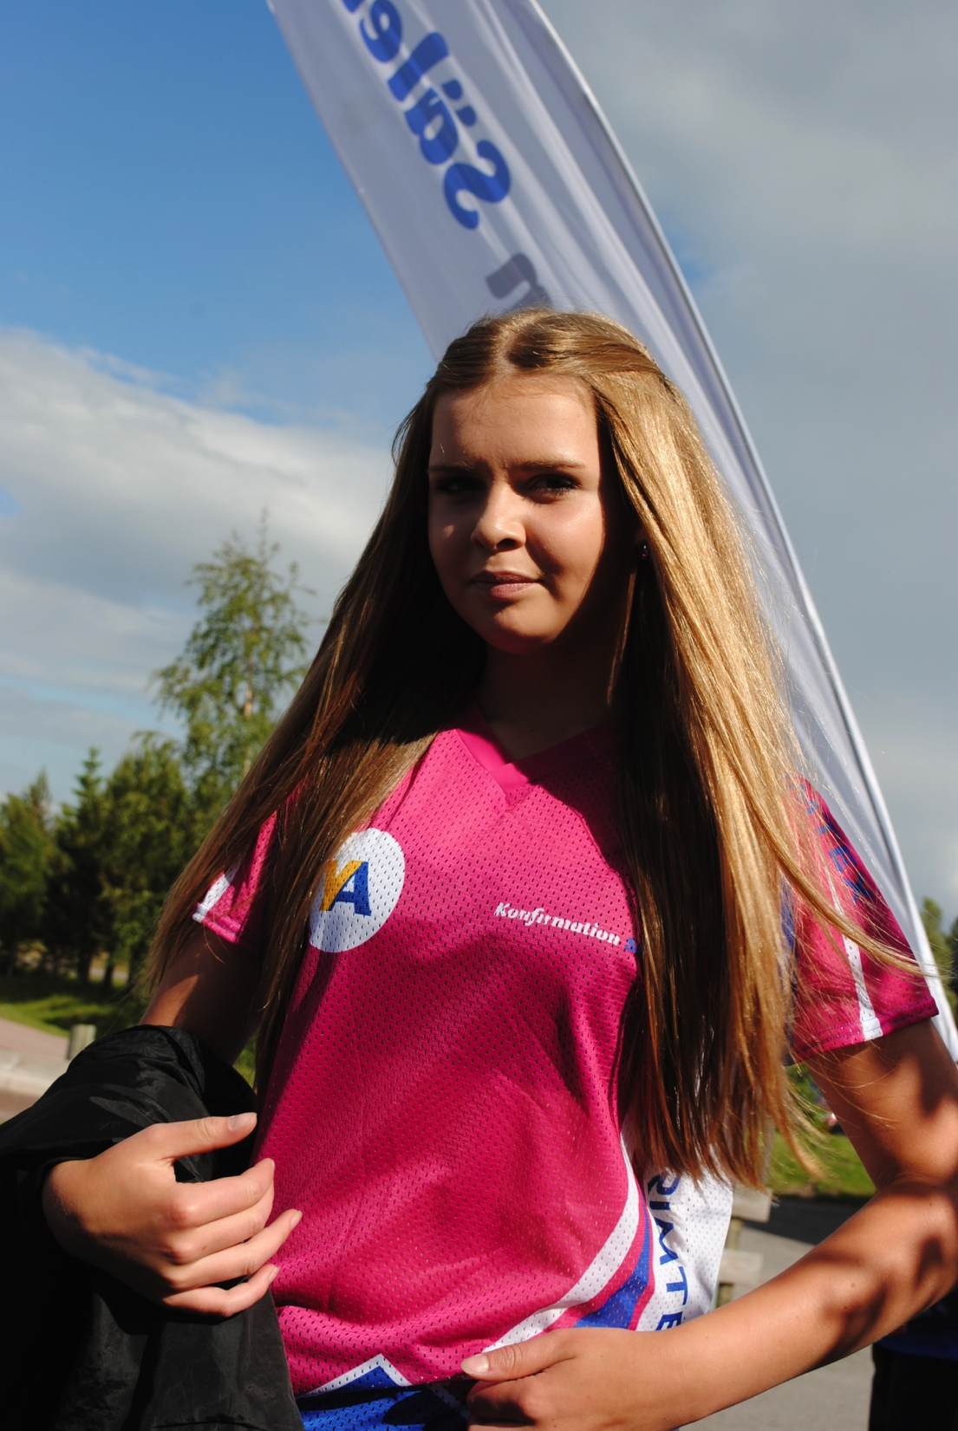
Profil-kläder
Under lägret kommer ni att få konfirmation Sälen-2013-tröjan!
Tröjan är från Trimtex och modellen heter Basic.
Idag får ni KONFA-buffen för att använda i vinterträningen ☺

Slide 14
HEMSIDAN och FACEBOOK
www.konfirmationsalen.com
Under lägret uppdateras hemsidan som en dagbok av er deltagare. Det blir spännande läsning för föräldrar, syskon och kompisar att hänga med i vad ni sysslar med i Sälen.
Konfirmation Sälens facebook-grupp
På facebook.com har vi bildat en grupp med namn Konfirmation Sälen 2013. Här kan du under tiden fram till konfirmationen lära känna dina vänner, hålla kontakten med Anna etc.

Slide 15
Vad händer om man inte är döpt?
För att konfirmera sig sig efter avslutat läger krävs det att man är döpt. Den som ännu inte är det behöver dock ej oroa sig. Prästen Anna har också på förhand koll på vilka deltagare som inte är döpta då dessa inte finns med i Svenska kyrkans register över dess medlemmar. Innan konfirmationen den 1:a juli kommer Anna att se till att de som inte är döpta blir det, såvida de bestämt sig för att konfirmera sig efter avslutat läger.

Slide 16
Kontakt
David Andersson
Epost: david@konfirmationsalen.com
Mobil: 073-932 60 75

Slide 17
